Slide 1
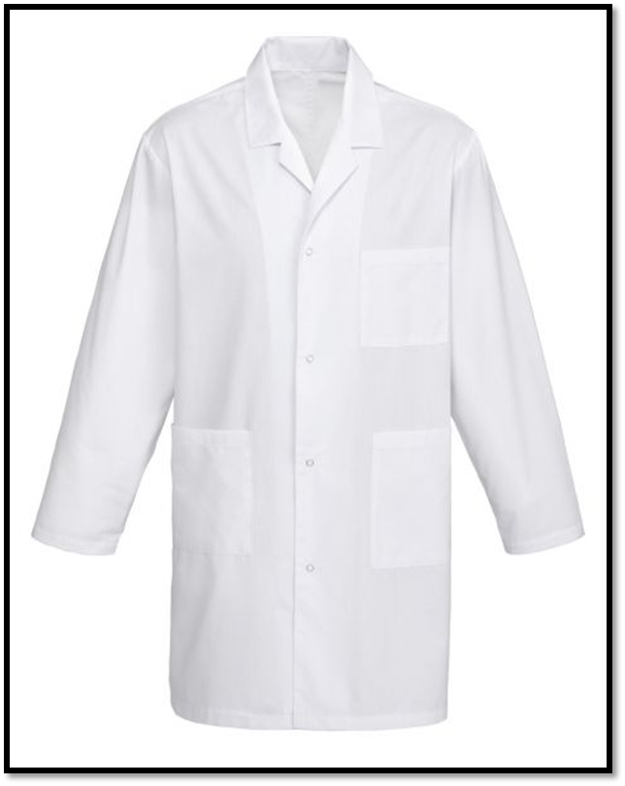

Slide 2
قوانين الورشة
الالتزام بارتداء البالطو قبل الدخول للورشة
الجلوس في المقاعد المخصصة
التزام الهدوء والاستئذان برفع اليد قبل الكلام
تجنب اللعب بالأدوات والعدد
عدم لمس فتيلة البنك النجاري وذلك حرصاً على سلامتك
عند العمل على طاولة البنك النجاري يجب ترك مسافة خطوتين
التقيد بإرشادات الأمن والسلامة المذكورة للأدوات والعدد المستخدمة في كل حصة

Slide 3
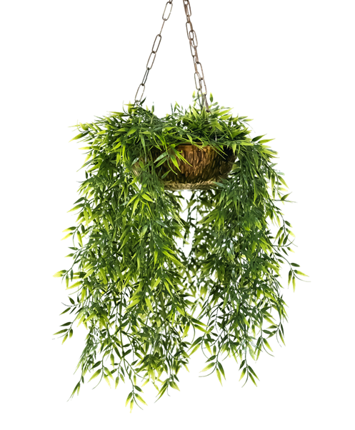
الربط بين مهارة النجارة والخامات المكملة أعمال النجارة الجمالية
1- الأخشاب الطبيعية.
2- توِظيف إحدى التراكيب الصِناعية (نص على نص).
3- تصميم التمرين.
4- القياس والعلام ونقل القياس على الخشب.
5- العدد والأدوات وقواعد الأمن والسلامة المصاحب لها.

Slide 4
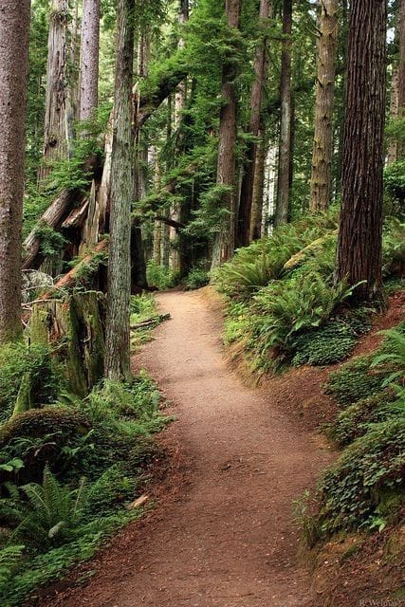
الأخـشـاب مـن أين نحصل على الأخشـاب ؟؟ مـاهي مصادر الأخشـاب؟؟ مـا هي أنواع الأخشـاب؟؟

Slide 5
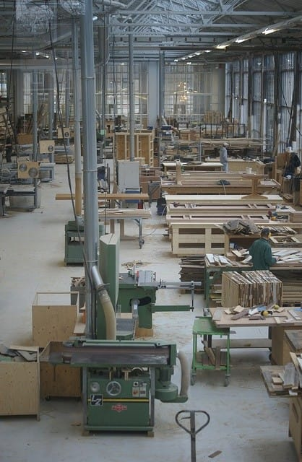
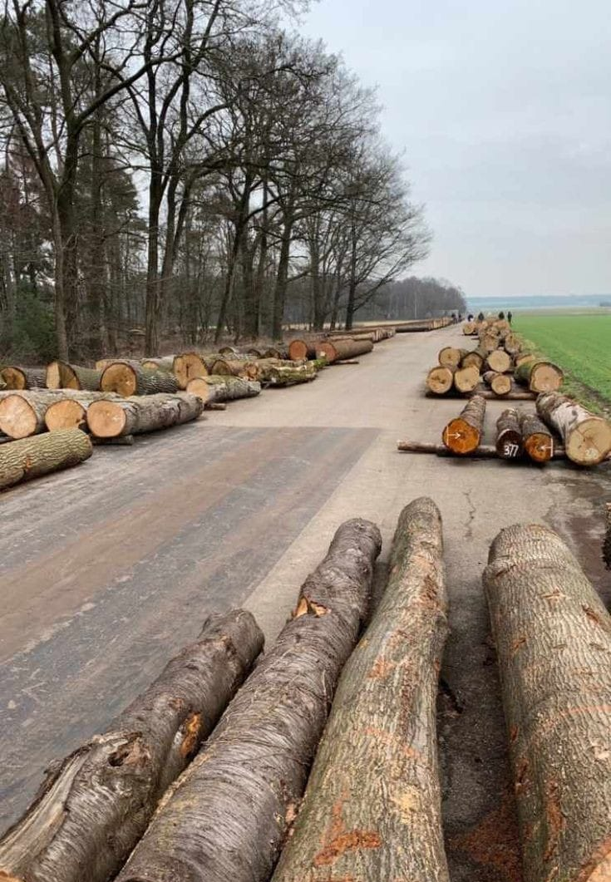
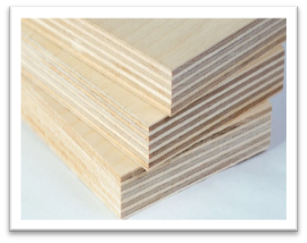
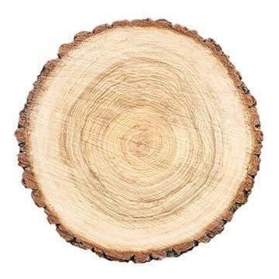
أخشـاب طبيـعـيـة
أخشـاب مـصـنعـة

Slide 6
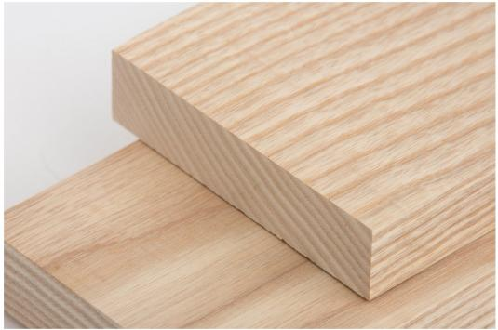
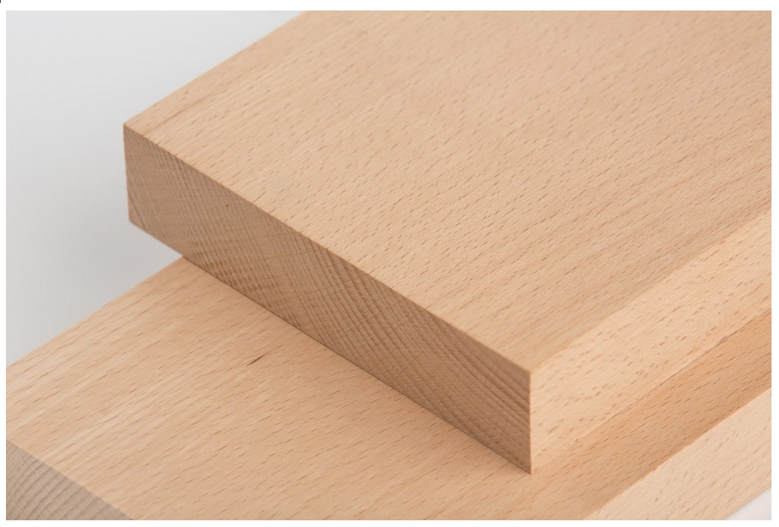
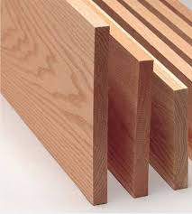
الأخشاب الطبيعية
1- خشب الزان :
من أشهر أنواع الاخشاب الصلبة وأكثرها استعمال في صناعة الأثاث ويتميز بصلابته وقوته على التحمل ولونه المائل للاحمرار.
2- خشب البلوط :
يعتبر من الأخشاب الاكثر استخداما ويتميز بصلابته وغالي الثمن.
3- خشب الماهوجني :
وهو من أثمن أنواع الخشب له اشكال وتعرجات كثيره ويتميز بلونه البني المائل للاحمرار.
4- خشب الصاج :
من افضل الاخشاب واثمنها ويمتاز بقوته وصلابته ولا يتأثر بالرطوبة.

Slide 7
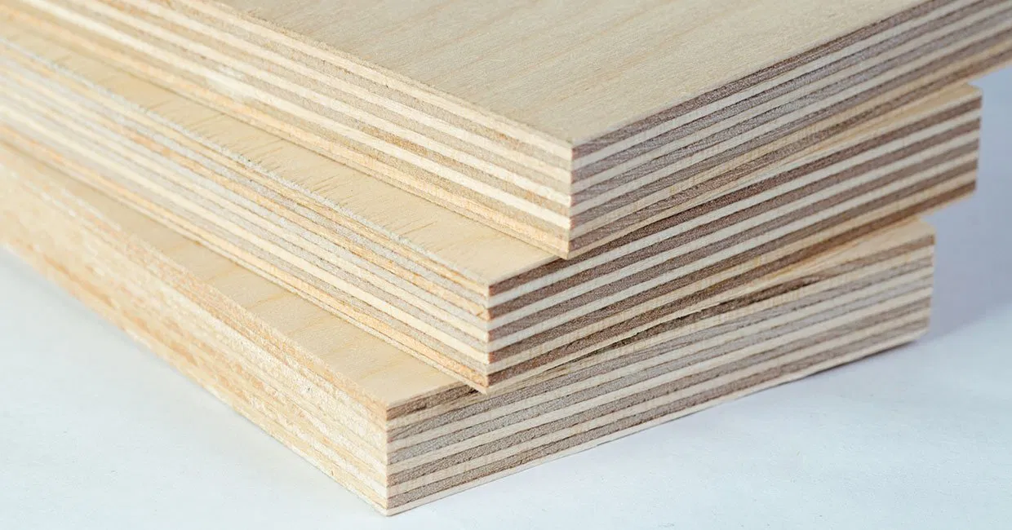
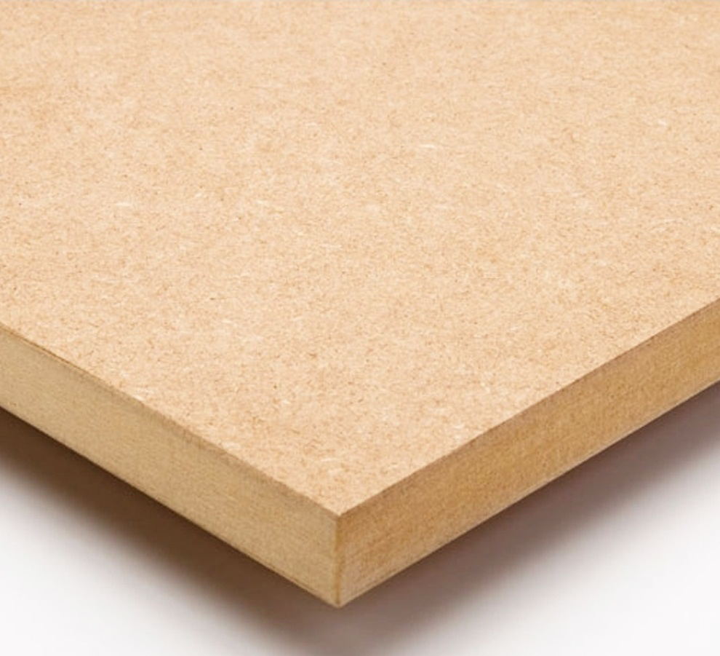
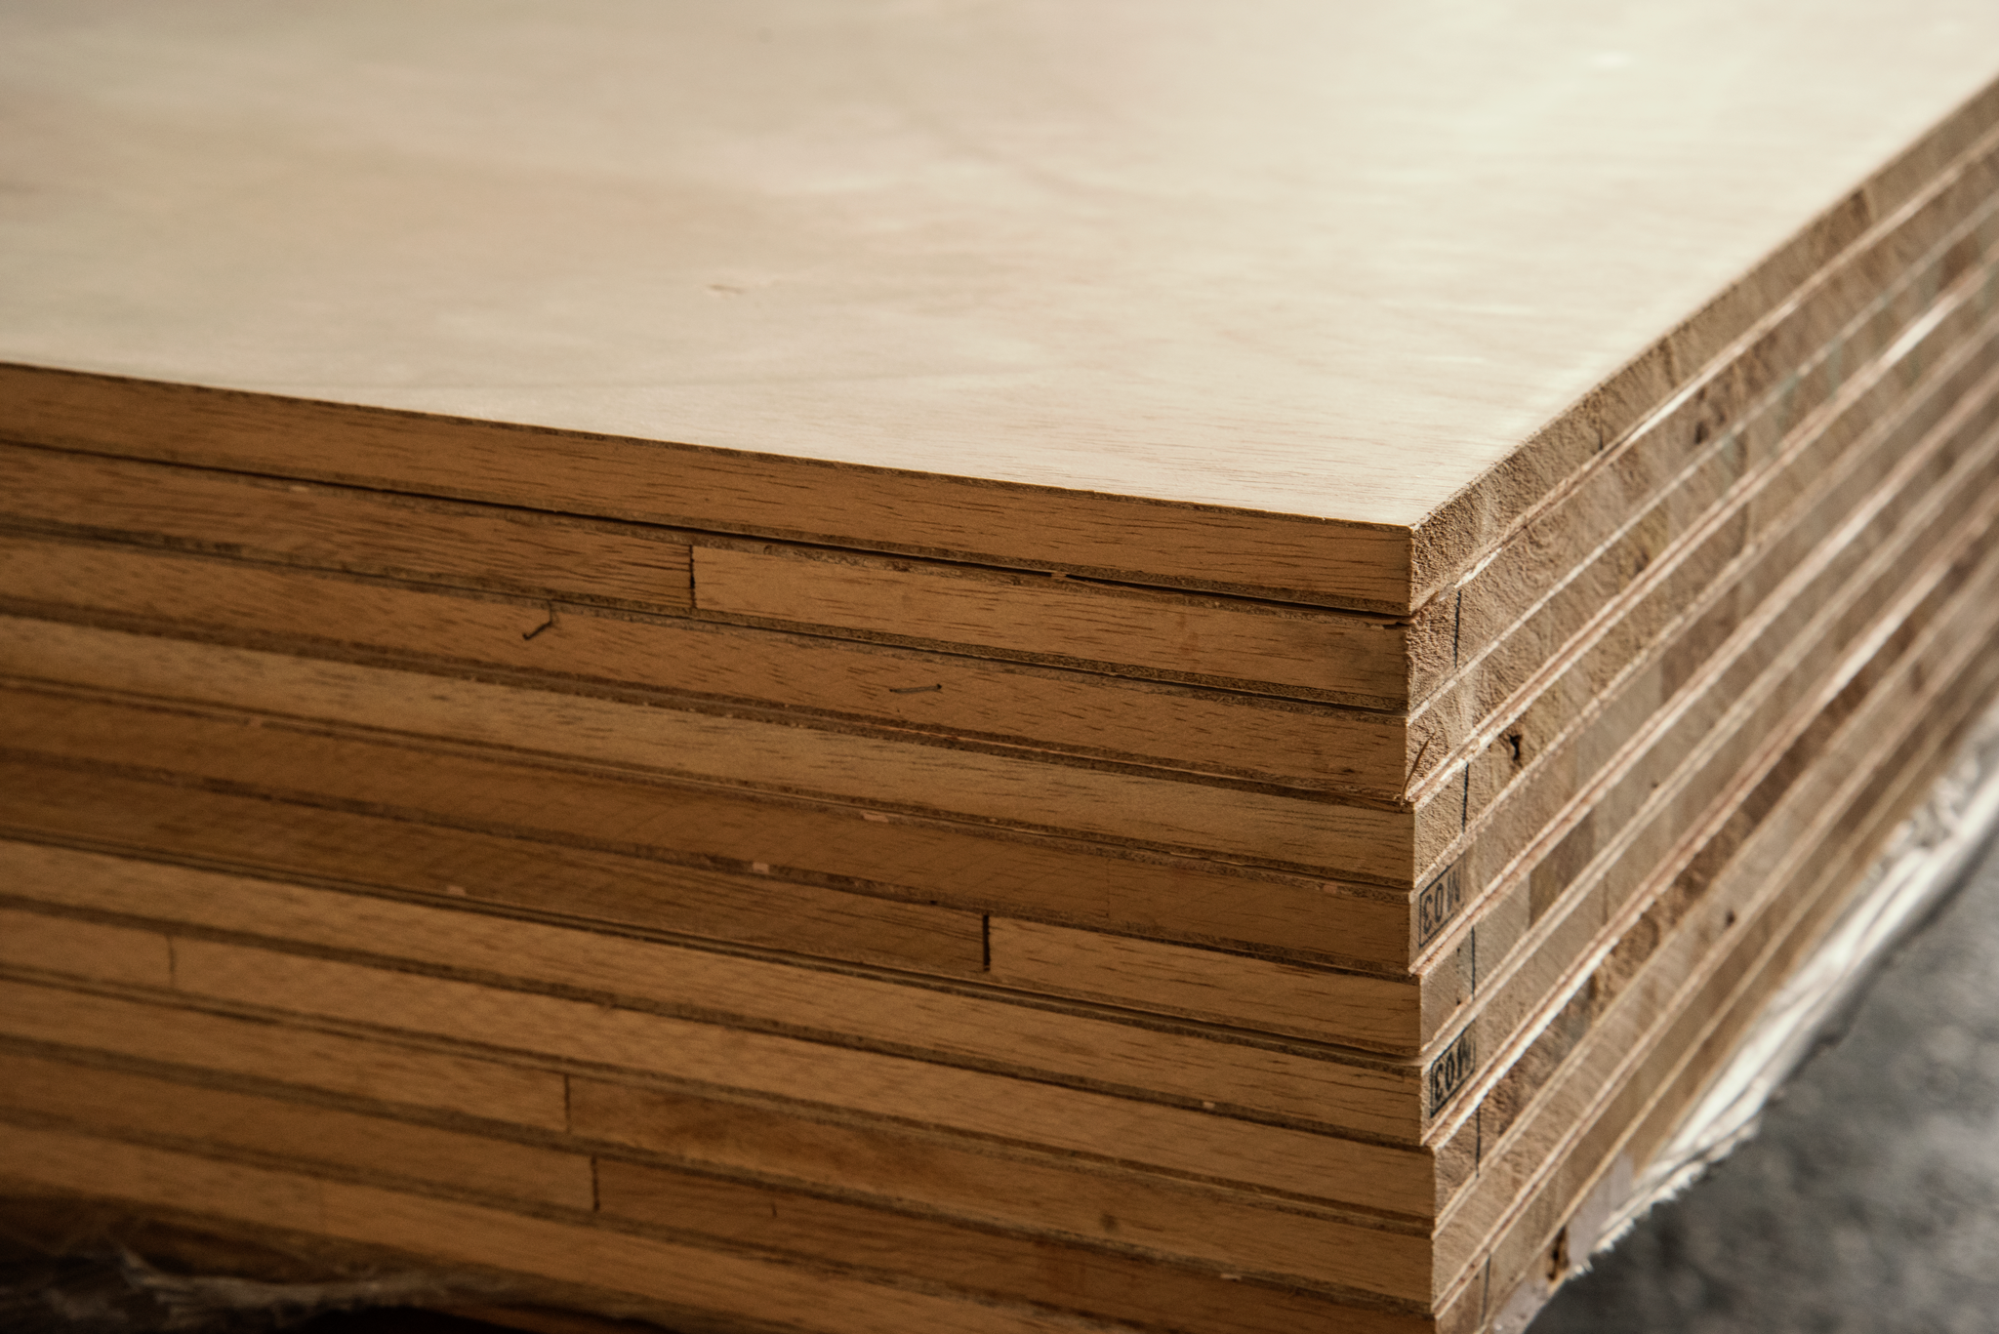
الأخشاب المصنعة
1- الخشب المعاكس:
يصنع من طبقات من الخشب ترص فوق بعضها البعض بطريقة متعاكسة الالياف وبعدد فردي ثم تضغط بالمكابس.
2- الخشب MDF:
يصنع من نشارة الخشب ويتم خلطه مع المادة اللاصقة ثم يكبس بمكابس لتشكيل الالواح وإمكانية لصقه بقشرة خشب طبيعي.
3- خشب اللاتيه:
عباره عن سدائب من الخشب الطبيعي تصف بجانب بعضها ثم تكبس من على الوجهين بقشرة سميكة ويتميز بمقاومته للانحناء.
الخشب المعاكس
خشب MDF
خشب اللاتيه

Slide 8
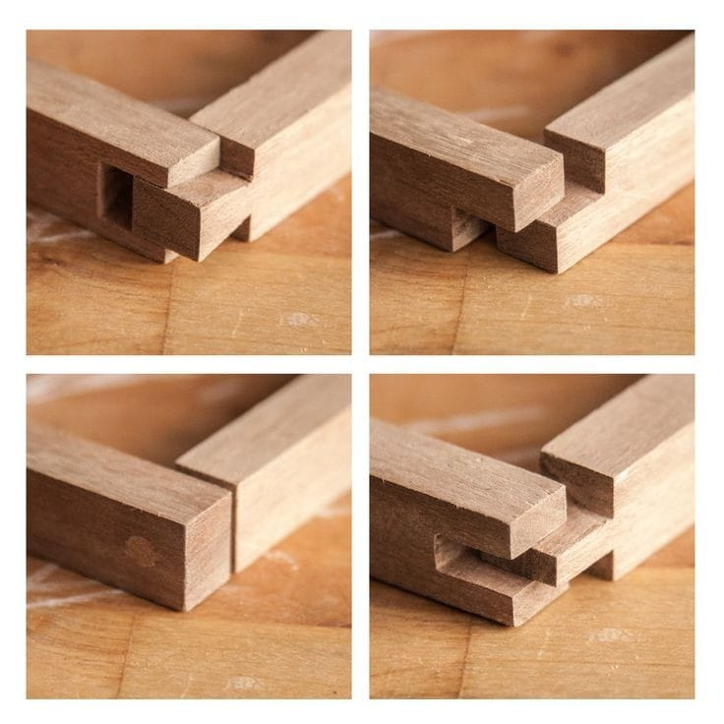
التراكيب الصنـاعيـة
أو تسمى التعاشيق في النجارة والديكور وتستخدم هذه الطريقة بمختلف أنواعها في تجميع الأخشاب والمشغولات بغرض ربطها وتجميعها
وأشهرها : نص على نص

Slide 9
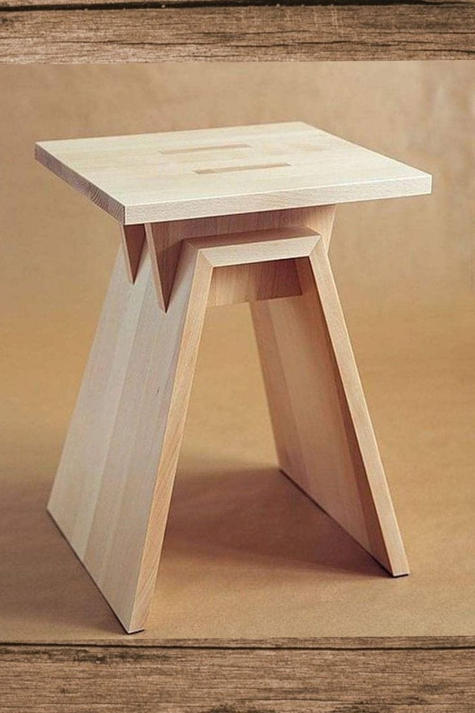
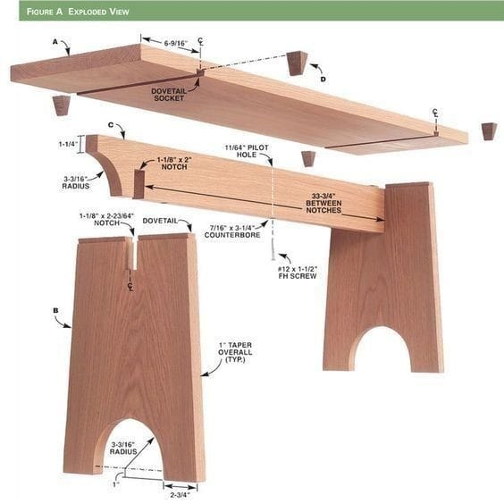
التركيبة الصناعية نص على نص
تزيد من قوة ومتانة التمرين
تعطي شكل جمالي للتمرين

Slide 11
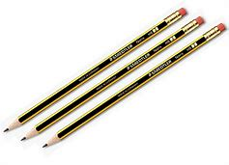
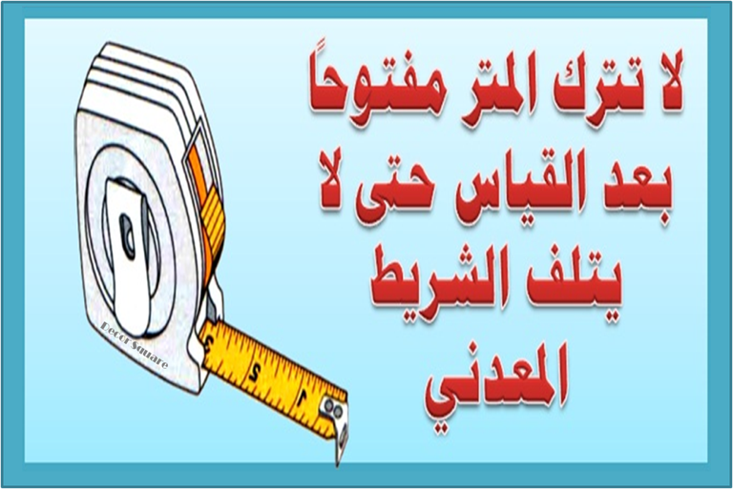
أدوات القياس والعلام

Slide 12
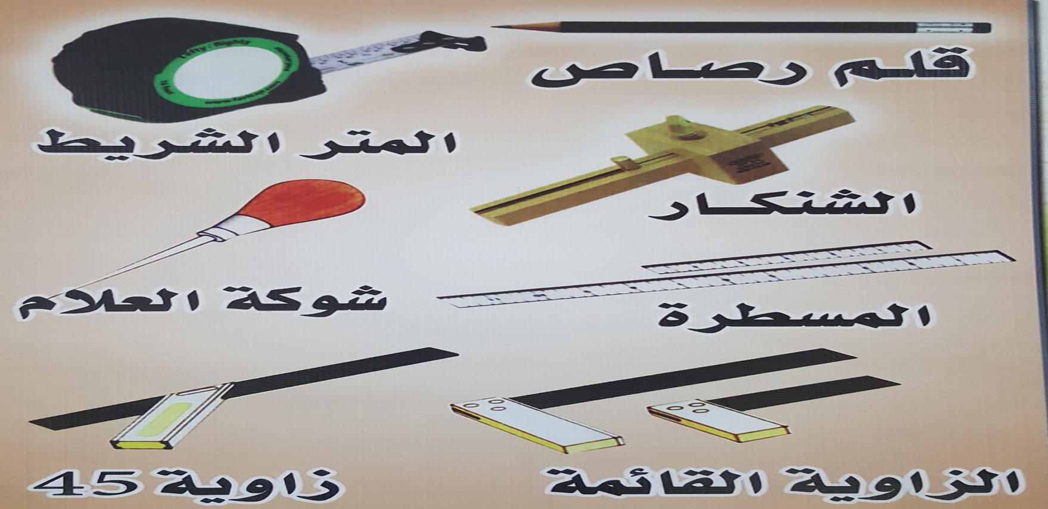
الأدوات المستخدمة في القياس والعلام

Slide 13
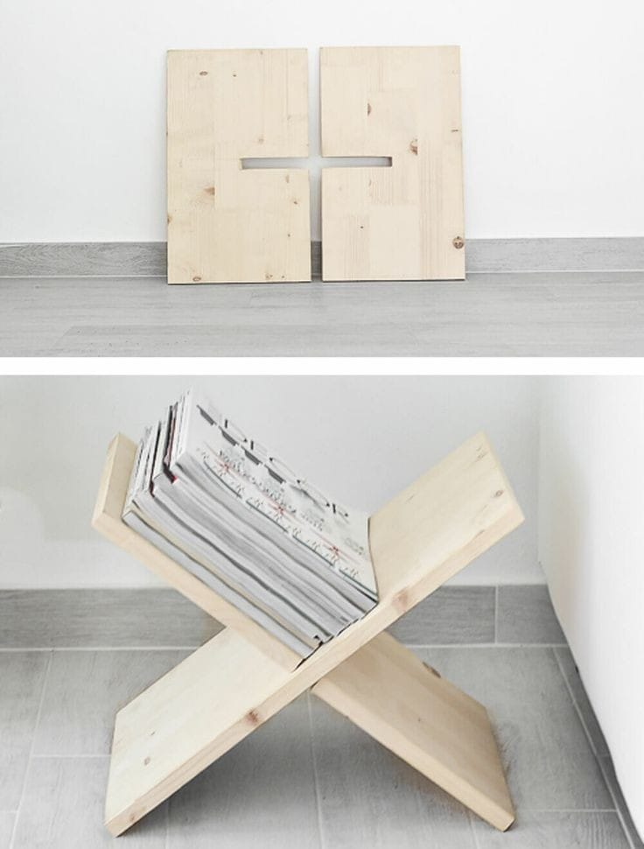
التعرف على التمرين العملي المراد تنفيذه

Slide 14
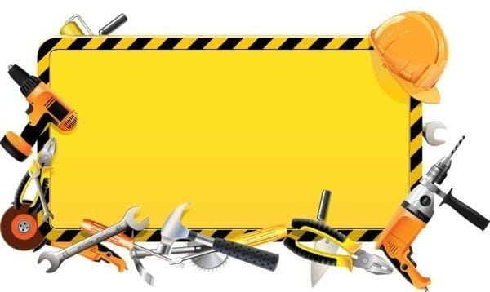
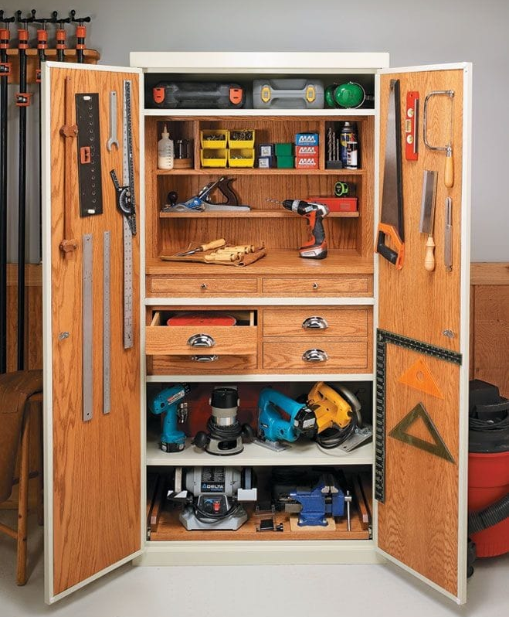
عند الانتهاء من العمل
ترتب العدد في
خزانة حفظ العدد
ليسهل الوصول إليها

Slide 15
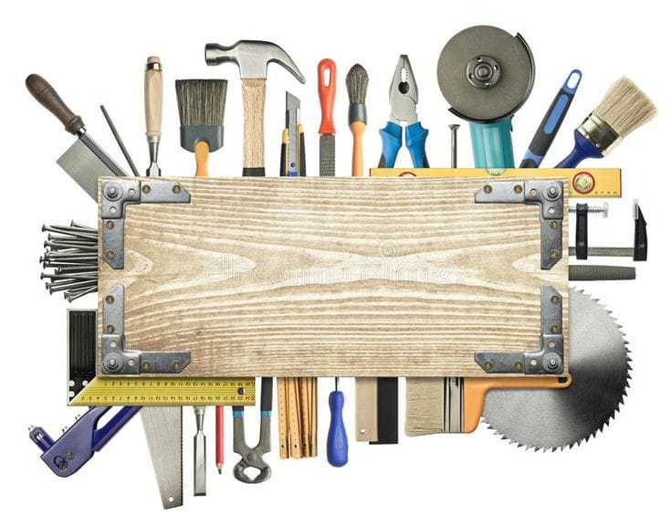
أثناء العمل
تجنب المزاح بالعدد والأدوات أثناء العمل

Slide 16
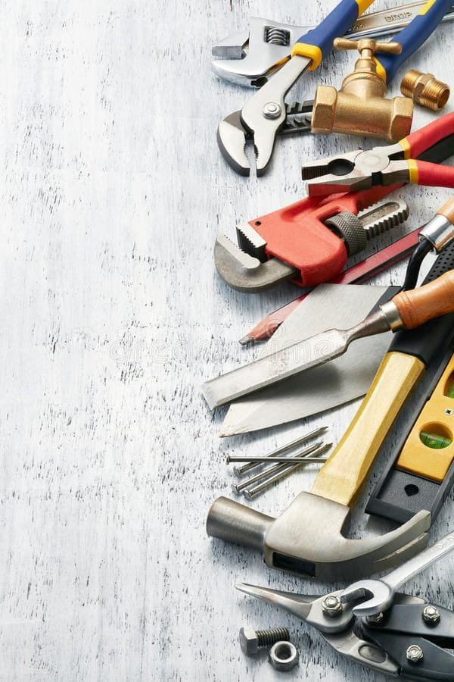
شكـراً
لـحـسـن
إسـتـمـاعكـم ....

